Slide 2
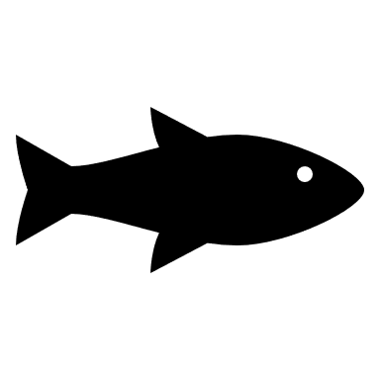
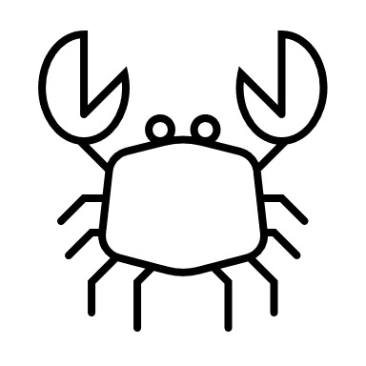
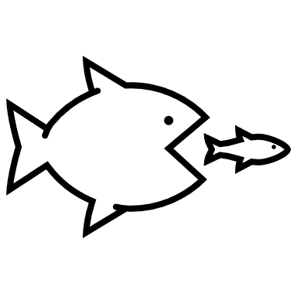
1. Schotten in het water, drijf de bestaande vispopulatie naar buiten, óver de kreeftjes op de bodem heen
2. Schotten naar beneden. Kreeftjes zitten in het afgesloten gebied gevangen.
3. Roofvissen uitzetten tussen de schotten. Kreeftjes worden opgegeten.
4. Schotten naar elkaar toe om de roofvissen weer te vangen en elders uit te zetten. De bestaande vispopulatie heeft het water terug.

